Slide 1
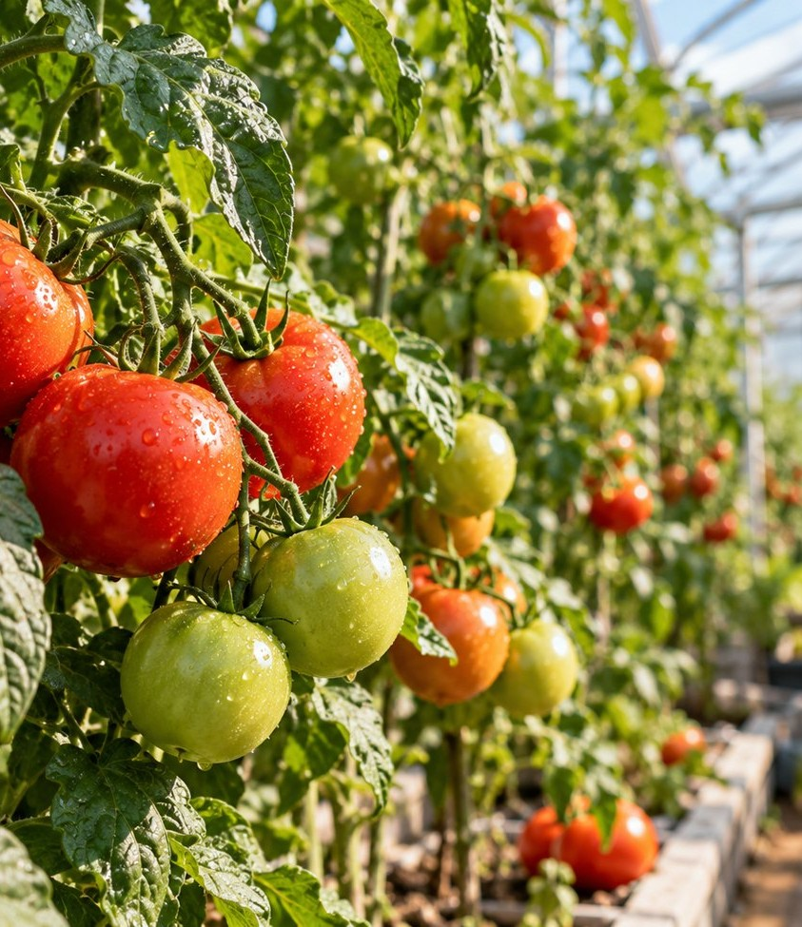
AGROVISION / ХАКАТОН 2026
01 / ТИТУЛ
AGROVISION / АГРОВЗГЛЯД
От фотографии — к понятным решениям
От фотографии
растения —
к понятным
решениям
AgroVision / АгроВзгляд
Компьютерное зрение • Дневник растений • Учёт урожая
СЕЛЬСКОЕ ХОЗЯЙСТВО / КЕЙС 02
AI-сгенерированное иллюстративное фото
AgroVision — локальное демонстрационное решение
01 / 16
Notes:
Текст выступления (30–60 секунд):
Перед вами AgroVision — локальная платформа для первичного мониторинга томатов. За два дня мы сосредоточились на главном: фотографии действительно проходят компьютерную обработку, объекты выделяются рамками, а результат можно перепроверить и сохранить. Дневник, осторожные рекомендации и учёт лотов расширяют пользовательский сценарий. При этом мы не приписываем системе профессиональную агродиагностику и не утверждаем, что цвет подтверждает качество или безопасность продукции.
Переход: Урожай есть. Единой картины нет.

Slide 2
AGROVISION / ХАКАТОН 2026
02 / ПРОБЛЕМА
Урожай есть. Единой картины нет.
Ручной осмотр фрагментирован и субъективен.
Подсчёт занимает время и зависит от наблюдателя
01
02
Перекрытия, тени и фон искажают оценку
ВРЕМЯ
ОСВЕЩЕНИЕ
Фото и выполненные действия хранятся разрозненно
03
04
Сложно сопоставить уход и изменения по датам
ИСТОРИЯ
РЕШЕНИЯ
AgroVision — локальное демонстрационное решение
02 / 16
Notes:
Текст выступления (30–60 секунд):
На одном кусте может быть несколько десятков плодов, часть которых закрыта листьями. В разных условиях освещения даже простое разделение красных и зелёных становится неоднозначным. Одновременно агроном фиксирует поливы, подкормки и наблюдения в разных местах. Наша гипотеза: если объединить первичный подсчёт, ручную проверку и историю растения, процедура осмотра станет более структурированной. Экономию времени мы пока не измеряли.
Переход: Считать объекты. Показывать ошибки.

Slide 3
AGROVISION / ХАКАТОН 2026
03 / ЦЕЛЬ
Считать объекты. Показывать ошибки.
Не классификация всей фотографии, а поиск отдельных плодов.
Найти видимые томаты и нанести bounding boxes
01
02
Подсчитать красные, зелёные и неопределённые объекты
ЗАГРУЗКА
ДЕТЕКЦИЯ
Дать человеку исправить результат
03
04
Проверить на трёх отдельных снимках
ПРОВЕРКА
СОХРАНЕНИЕ
AgroVision — локальное демонстрационное решение
03 / 16
Notes:
Текст выступления (30–60 секунд):
Главная цель MVP — работа с отдельными видимыми томатами. Мы не просто присваиваем класс фотографии, а находим цветовые кандидаты, формируем рамки, считаем их и разделяем на категории. Важная часть качества — возможность вручную пересмотреть обнаружения и сохранить корректировку. Для защиты подготовлены десять демонстрационных синтетических сцен и три отдельные контрольные. Такой подход позволяет честно воспроизвести тест даже без обученной специализированной нейросети.
Переход: Один продукт — четыре сценария.

Slide 4
AGROVISION / ХАКАТОН 2026
04 / АУДИТОРИЯ
Один продукт — четыре сценария.
Разные роли используют одну цепочку данных.
Фермер: предварительный учёт и дневник
01
02
Агроном: наблюдения, проверки и мероприятия
ФЕРМЕР
АГРОНОМ
Теплица: учёт по грядкам и истории
03
04
CV-специалист: разметка и ошибки детектора
ТЕПЛИЦА
CV ИНЖЕНЕР
AgroVision — локальное демонстрационное решение
04 / 16
Notes:
Текст выступления (30–60 секунд):
У продукта четыре основных сегмента. Малому фермеру важен быстрый подсчёт и сохранение записи. Агроном использует фактические наблюдения и чек-листы, не принимая вывод алгоритма за диагноз. Для тепличного хозяйства важна история по участкам и грядкам, хотя многопользовательский режим ещё не создан. Специалист по компьютерному зрению может воспроизводить ошибки и сопоставлять рамки с эталоном. Таким образом, один и тот же результат становится полезным нескольким ролям.
Переход: Изображение → маска → контур → счёт.

Slide 5
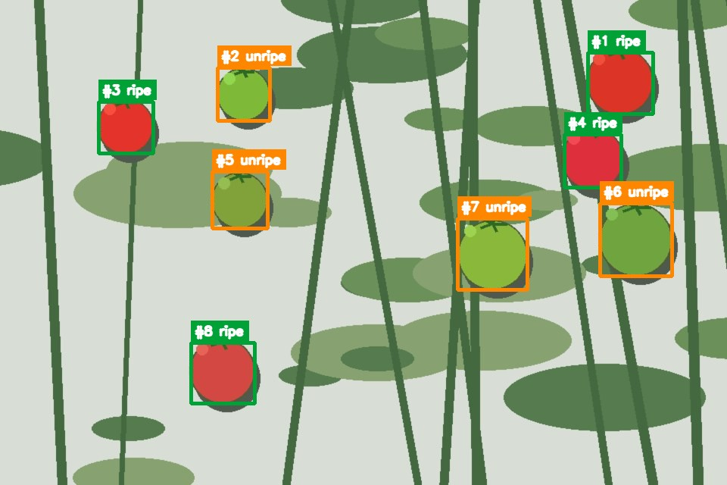
AGROVISION / ХАКАТОН 2026
05 / COMPUTER VISION
Изображение → маска → контур → счёт.
Фактический алгоритм первой версии — OpenCV HSV.
Декодирование JPG / PNG / WebP
Красная и зелёная HSV-маски
Морфология и поиск контуров
Фильтры формы и координаты рамок
Реальная CV-разметка • синтетическое контрольное фото 11
AgroVision — локальное демонстрационное решение
05 / 16
Notes:
Текст выступления (30–60 секунд):
После загрузки FastAPI декодирует реальное изображение. OpenCV переводит его в HSV и выделяет насыщенные красные и зелёные области. Затем идут морфологические операции и поиск внешних контуров с геометрическими фильтрами. Полученные рамки и категории возвращаются в интерфейс. Здесь нет YOLO и фиктивных нейросетевых показателей. Главная слабость метода: зелёный плод может быть похож на лист, а несколько касающихся плодов иногда объединяются.
Переход: Цвет — это признак, а не вердикт.

Slide 6
AGROVISION / ХАКАТОН 2026
06 / ЗРЕЛОСТЬ
Цвет — это признак, а не вердикт.
Две основные категории и открытая неопределённость.
Красная поверхность → «визуально зрелый»
01
Визуально красный
Зелёная поверхность → «визуально незрелый»
02
Визуально зелёный
Неоднозначный объект → «требует уточнения»
Категорию можно изменить вручную
03
Неопределённый
AgroVision — локальное демонстрационное решение
06 / 16
Notes:
Текст выступления (30–60 секунд):
Для томатов выбран простой визуальный критерий: преобладающая красная или зелёная окраска. Интерфейс показывает две основные категории и отдельно сохраняет неопределённые объекты. Мы не называем геометрический показатель распознавания вероятностью и не делаем из цвета вывод о биологической зрелости. Важны также сорт, стадия выращивания и условия освещения. Поэтому на результатах предусмотрены ручные исправления и прямое предупреждение, что визуальная категория не подтверждает качество продукта.
Переход: Листья и почва: признаки, не диагнозы.

Slide 7
AGROVISION / ХАКАТОН 2026
07 / ОСМОТР
Листья и почва: признаки, не диагнозы.
Дополнительные модули работают в ограниченном, честном режиме.
Листья: доля зелёных и жёлтых областей кадра
01
02
Почва: яркость и контраст поверхности на фото
ЛИСТЬЯ
СТЕБЕЛЬ
Чек-листы наблюдений и повторных проверок
03
04
Влажность корней, pH и NPK не определяются
ПОЧВА
ЧЕК-ЛИСТ
AgroVision — локальное демонстрационное решение
07 / 16
Notes:
Текст выступления (30–60 секунд):
Мы добавили два вспомогательных раздела — состояние растения и поверхность грунта. Их расчёты основаны на общих цветовых и яркостных характеристиках изображения. Система не выделяет каждый лист специализированной моделью и не ставит диагнозы. Для почвы снимок не позволяет определить реальную влажность, кислотность или элементы питания. Пользователь получает список того, что нужно проверить непосредственно на месте, и может сохранить наблюдение.
Переход: Рекомендация — проверяемая задача.

Slide 8
AGROVISION / ХАКАТОН 2026
08 / РЕКОМЕНДАЦИИ
Рекомендация — проверяемая задача.
Человек принимает решение и фиксирует результат.
Понятный наблюдаемый признак и объяснение
01
02
Действие: проверить полив, свет, дренаж или листья
НАБЛЮДАТЬ
УТОЧНИТЬ
Уровень определённости и что уточнить
03
04
Статусы: новая → запланирована → выполнена
ЗАПЛАНИРОВАТЬ
ОЦЕНИТЬ
AgroVision — локальное демонстрационное решение
08 / 16
Notes:
Текст выступления (30–60 секунд):
В AgroVision рекомендация устроена не как безусловный совет, а как документируемая задача. Для каждой записи есть наблюдаемый признак, осторожная гипотеза, предлагаемая проверка и статус. После выполнения пользователь фиксирует, что изменилось. По одной фотографии нельзя назначать препарат, дозировку или диагностировать заболевание. Такой формат поддерживает профессиональное решение агронома и позволяет позже сопоставлять действия с историей растения.
Переход: История важнее одного снимка.

Slide 9
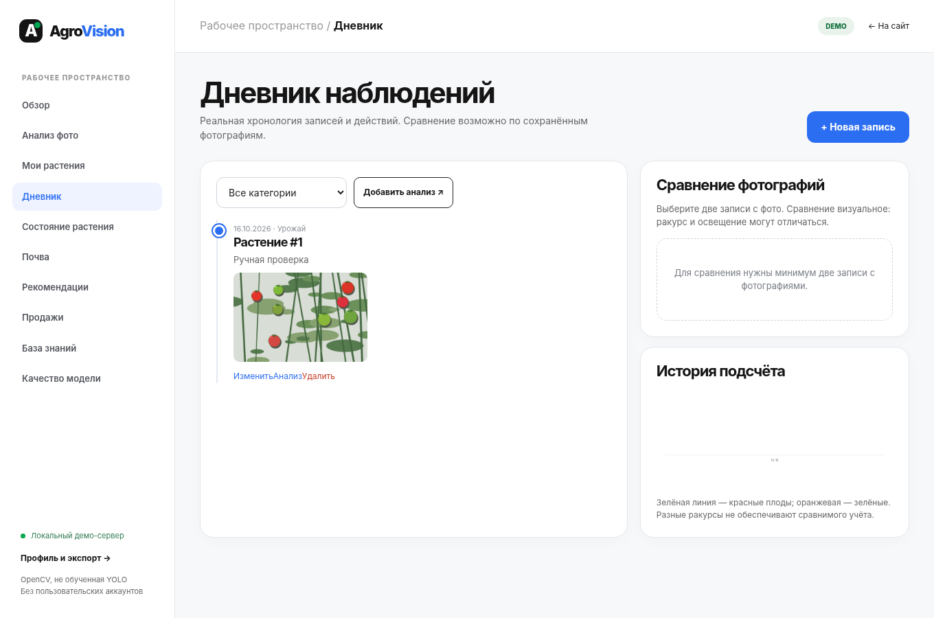
AGROVISION / ХАКАТОН 2026
09 / ДНЕВНИК
История важнее одного снимка.
Растения, фото, наблюдения и действия сохраняются.
Карточка сорта, грядки и даты посадки
Записи по категориям и датам
Снимки, действия, результаты и сравнение
График строится только по сохранённым анализам
Экран дневника · тестовая запись, созданная через API
AgroVision — локальное демонстрационное решение
09 / 16
Notes:
Текст выступления (30–60 секунд):
После анализа пользователь может сохранить наблюдение в дневник и привязать его к растению. В карточке фиксируются сорт, грядка и дата посадки. Записи хранят фото, мероприятия и результат. Если есть два наблюдения с фотографиями, можно открыть визуальное сравнение, а график количества плодов формируется только на реальных сохранённых в приложении анализах. Без записей он остаётся пустым, а не заполняется демонстрационными цифрами.
Переход: От предварительного счёта — к учёту лота.

Slide 10
AGROVISION / ХАКАТОН 2026
10 / ЛОТЫ
От предварительного счёта — к учёту лота.
Количество на фотографии не равно складскому остатку.
Создание черновика после анализа красных объектов
ЧЕРНОВИК / ПАРТИЯ
Единицы, цена, валюта, покупатель, фотография
Томаты · партия №01
Количество: подтверждает фермер
Статусы: черновик / готов / резерв / продан
Цена: вводит пользователь
Покупатель: по необходимости
Редактирование, удаление, поиск и фильтры
Статус: Черновик
AgroVision — локальное демонстрационное решение
10 / 16
Notes:
Текст выступления (30–60 секунд):
Раздел продаж — это реестр товарных партий, не маркетплейс. После анализа пользователь может перенести число визуально красных объектов в черновик лота, но обязательно должен проверить количество, вес, сортность и качество. В лоте есть цена, валюта, единица измерения, покупатель и статус. Все эти данные сохраняются в SQLite. Прототип не подключён к платежам или доставке. Задача — подготовить структурированные данные, а не разрешить продажу по одной фотографии.
Переход: Простой стек. Реальный обмен данными.

Slide 11
AGROVISION / ХАКАТОН 2026
11 / АРХИТЕКТУРА
Простой стек. Реальный обмен данными.
Все ключевые операции идут через локальный API.
Frontend: HTML / CSS / JavaScript, mobile-first
БРАУЗЕР
HTML / CSS / JS
Backend: Python / FastAPI / OpenCV
↓
API
FastAPI
Хранение: SQLite и файловая система
↓
CV
OpenCV / HSV
API: анализ, история, CRUD, проверка качества
↓
ДАННЫЕ
SQLite + JPEG
AgroVision — локальное демонстрационное решение
11 / 16
Notes:
Текст выступления (30–60 секунд):
Приложение состоит из интерфейса без тяжёлой сборки и Python-сервера. Фронтенд отправляет реальный файл в FastAPI, OpenCV обрабатывает пиксели и возвращает боксы и статистику. Снимки сохраняются под UUID, а история, растения, рекомендации и лоты — в SQLite. Данные остаются на локальном компьютере. Это хорошая архитектура для двухдневной защиты, но не для публичной эксплуатации: авторизация, роли, резервное копирование и защита хранилища ещё не реализованы.
Переход: Метрики — фактические, но только на синтетике.

Slide 12
AGROVISION / ХАКАТОН 2026
12 / ВАЛИДАЦИЯ
Метрики — фактические, но только на синтетике.
Отложенные 3 изображения, matching IoU ≥ 0,5.
3 фото / 31 эталонных объекта
100%
96.77%
TP=30, FP=0, FN=1
Precision
Recall
Precision 100% · Recall 96.77%
1
0.333
MAE 0.333 объекта на фото
Пропущен плод
MAE / фото
AgroVision — локальное демонстрационное решение
12 / 16
Notes:
Текст выступления (30–60 секунд):
Мы отделили десять основных синтетических примеров от трёх контрольных. По правилам one-to-one matching при IoU не ниже 0,5 из 31 эталонного плода обнаружено 30, один пропущен. На этом небольшом синтетическом тесте precision равен 100%, recall — примерно 96,77%, средняя абсолютная ошибка счёта — 0,333 плода. Эти показатели не свидетельствуют о качестве на реальных тепличных снимках. Именно этот честный разрыв станет целью следующего этапа.
Переход: Быстрое демо ≠ промышленная система.

Slide 13
AGROVISION / ХАКАТОН 2026
13 / ЧЕСТНАЯ ОЦЕНКА
Быстрое демо ≠ промышленная система.
Плюсы сильны в учёте, ограничения — в CV и данных.
Плюс: реальная разметка, редактирование, история
Листья ≈ зелёные плоды
Высокий
Риск: листва, перекрытия, тени и разные камеры
Перекрытия
Высокий
Риск: ошибочные рекомендации и товарные решения
Публикация без auth
Высокий
Решение: ревизия человеком, локальность, новые датасеты
Визуальная категория
Проверять
AgroVision — локальное демонстрационное решение
13 / 16
Notes:
Текст выступления (30–60 секунд):
Наше сильное решение — работоспособный сквозной процесс и техническая прозрачность. Приложение хранит результаты и позволяет исправлять ошибки. Но цветовая сегментация не умеет надёжно отделять зелёные томаты от листьев на сложном фоне. Риски дальнейшего применения связаны с неправильным учётом, несвоевременным сбором и утечкой данных при публикации без авторизации. Поэтому следующая разработка должна улучшать не столько внешнюю презентацию, сколько реальную проверку CV, безопасность и агрономические правила.
Переход: Следующий этап — реальные данные.

Slide 14
AGROVISION / ХАКАТОН 2026
14 / ROADMAP
Следующий этап — реальные данные.
Доращиваем качество там, где оно действительно важно.
P0: работающая обработка, рамки, подсчёт, контроль
P0
Рабочий CV и оценка
P1: дневник, исправления, партии и рекомендации
P1
История и партии
P2: реальные фото, экспертная разметка, YOLO/segmentation
P2
Реальные фото + ML
Далее: роли, безопасность, инфраструктура
P3
Роли и безопасность
AgroVision — локальное демонстрационное решение
14 / 16
Notes:
Текст выступления (30–60 секунд):
За два дня разумно сфокусироваться на P0: загрузка, детекция, классификация, подсчёт, сравнение с разметкой и воспроизводимость. На P1 построены дневник и локальный учёт. Следующий шаг — собрать фотографии из реальных хозяйств с правами на использование и независимыми аннотациями. Затем можно проверить специализированную YOLO-модель и гибрид с сегментацией. Для эксплуатации понадобятся авторизация, роли, безопасное хранение и мониторинг качества.
Переход: Роли есть. ФИО — заполняет команда.

Slide 15
AGROVISION / ХАКАТОН 2026
15 / КОМАНДА
Роли есть. ФИО — заполняет команда.
Не придумываем участников проекта.
Продукт и аналитика — ФИО: __________
РЕДАКТИРУЕМЫЕ ПОЛЯ КОМАНДЫ
ФИО __________________________________
Frontend / UX — ФИО: __________
ФИО __________________________________
Python / CV / тестирование — ФИО: __________
ФИО __________________________________
ФИО __________________________________
Агроконсультирование / защита — ФИО: __________
AgroVision — локальное демонстрационное решение
15 / 16
Notes:
Текст выступления (30–60 секунд):
Для хакатона роли распределяются внутри команды в зависимости от состава. Необходимо назначить одного ответственного за сквозной сценарий, одного — за CV и оценку качества, одного — за интерфейс и эксплуатационный запуск, и одного — за агроконтекст и презентацию. В этой версии реальные имена участников не были предоставлены, поэтому на слайде оставлены редактируемые поля. Такое распределение позволит не потерять главный критерий готовности: новая фотография должна действительно проходить анализ.
Переход: Открываем продукт. Показываем работу.

Slide 16
AGROVISION / ХАКАТОН 2026
16 / LIVE DEMO
Открываем продукт. Показываем работу.
Сценарий защиты на 5–7 минут, с новым изображением.
Открыть http://127.0.0.1:8000/app
LIVE / LOCAL
Загрузить фото → увидеть счётчики и рамки
127.0.0.1:8000
Исправить объект → сохранить в дневник
Фото → разметка → ревизия
→ дневник → черновик лота
Создать черновик лота → показать метрики
AgroVision — локальное демонстрационное решение
16 / 16
Notes:
Текст выступления (30–60 секунд):
Завершим не картинкой интерфейса, а коротким запуском. Жюри может передать новое изображение; мы загрузим его через форму и получим реальный ответ OpenCV. Затем изменим категорию или удалим ошибочный объект, сохраним наблюдение и создадим черновик партии. На экране качества покажем, что три контрольных снимка — синтетические, а реальные агрометрики пока не измерены. Следующий шаг продукта — именно независимое тестирование в тепличных условиях.
Переход: Пригласить жюри к загрузке нового фото.

